Slide 1
《測驗前行提要》
您將使用我們透過Spotify API所建立的實驗介面聆聽歌曲並評分。
待會您需要在我們所開發的Web應用程式上登入自己的Spotify帳號。我們將透過這個應用程式，蒐集您在Spotify中的聆聽相關紀錄，因此需要您簽署知情同意書。
本研究所蒐集到的資料將僅用於本研究中，並不會另做其他用途。而您的名字也將會用匿名的方式呈現在研究結果中。
本研究將使用無痕模式開啟網頁，因此不需要擔心帳號及密碼被存取。

Slide 2
《實驗流程》
在實驗的一開始，會請您填寫一份音樂聆聽行為的Google問卷，請依照自己真實的狀況填寫即可。
而在接下來聆聽歌曲及評分之前，會先有一個簡單的模擬練習，接著才會進入正式的實驗。
在正式實驗中，您會經歷兩種歌單的介面設計，請在第一階段結束後告知研究者(紙本中會說明)。
每人會有一份紙本的操作流程，請依照頁面步驟進行實驗即可。若在聆聽歌曲的過程中有任何問題，請立刻告知研究者。

Slide 3
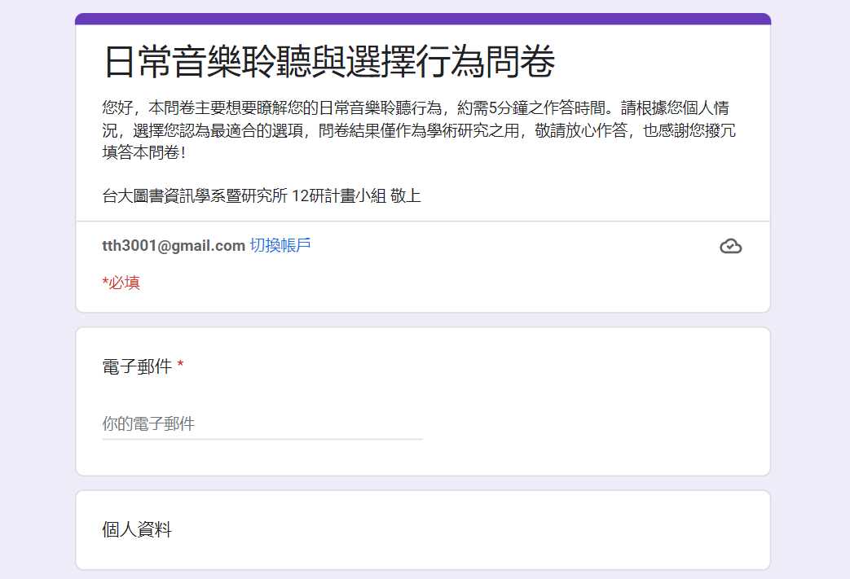
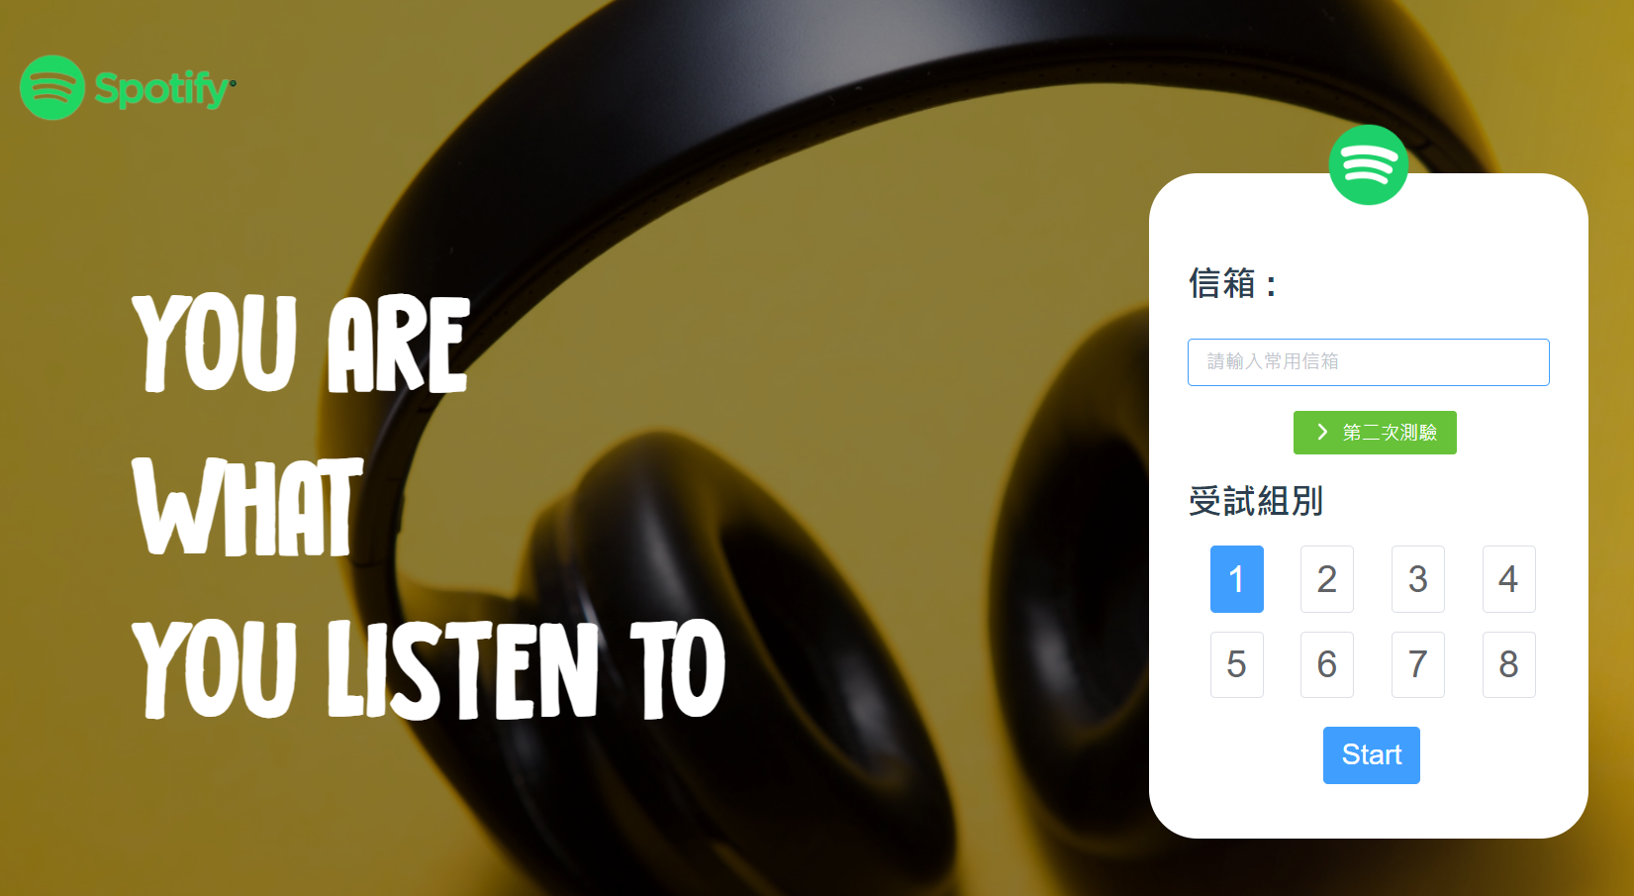
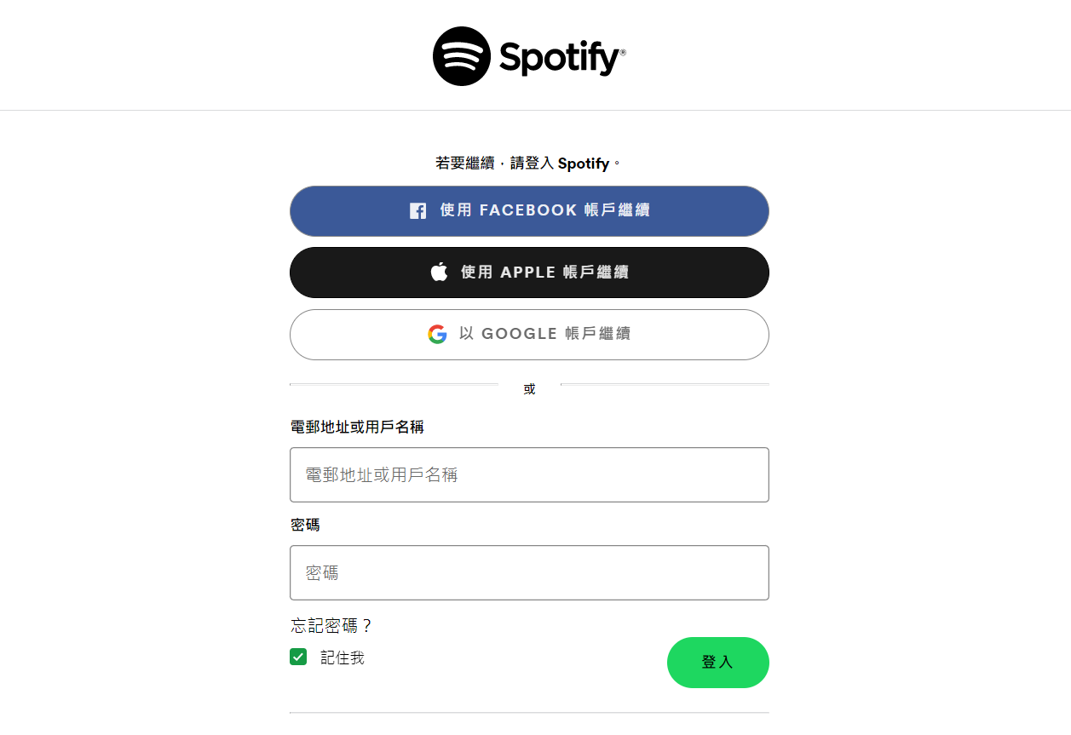
《測驗前行提要》
本次實驗會有三次需填寫信箱的時候 (1) Google問卷、(2) 實驗登入介面、(3) Spotify授權介面。
請在填寫Google問卷和登入實驗頁面時，填入常用信箱(第二次實驗用同樣信箱登入)。
請在Spotify授權頁面用當初註冊在Spotify上的信箱登入(之前截圖的信箱) 。
《Google問卷》
《實驗登入頁面》
《Spotify授權頁面》

Slide 4
《實驗正式開始》

Slide 5
《Google問卷》
請在填寫完問卷後告知研究者，待確認後即開始進行聆聽音樂實驗!
請輸入常用信箱

Slide 6
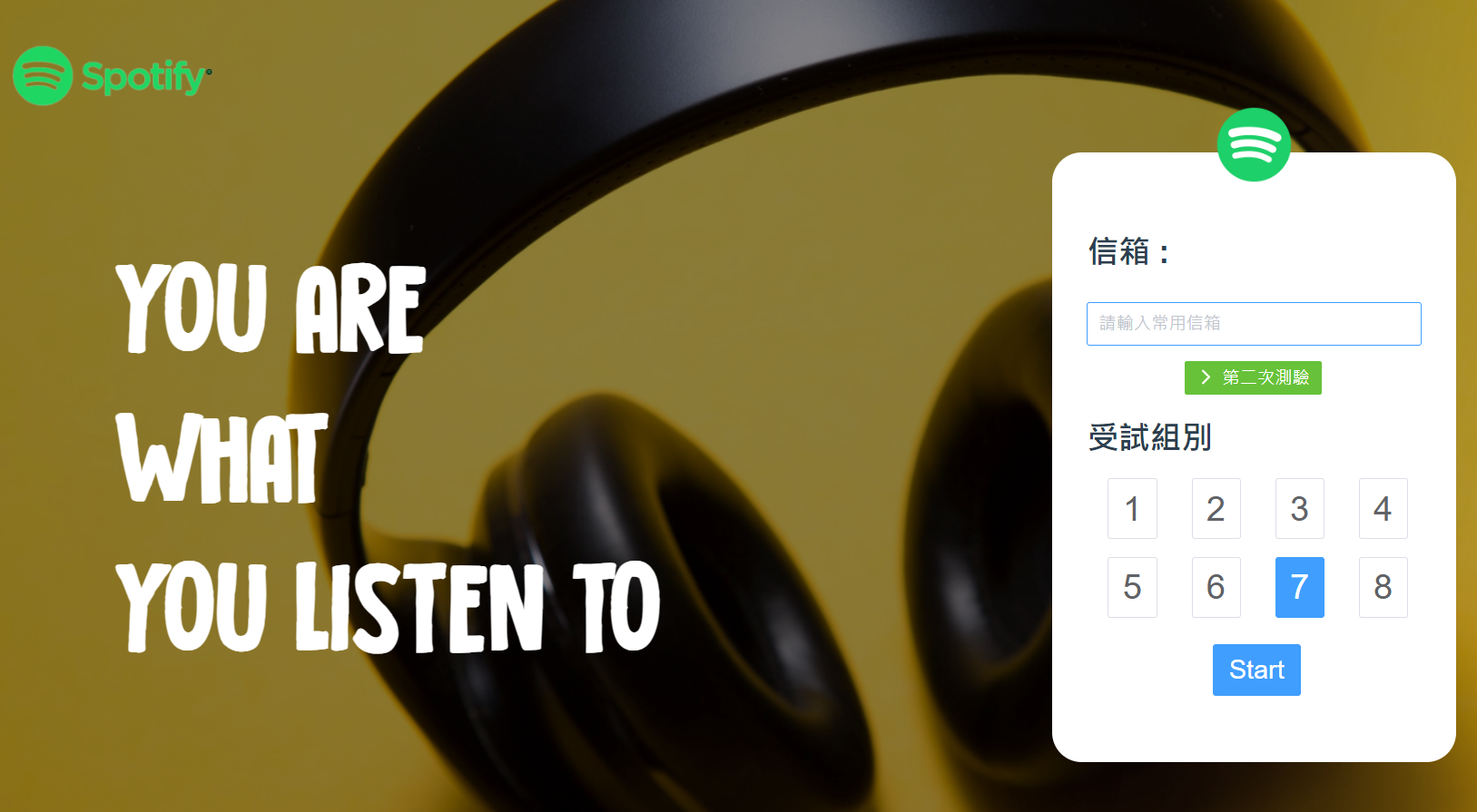


請先輸入常用信箱
接著在受試組別按下6，最後按下Start。
請不要按下第二次實驗
6

Slide 7
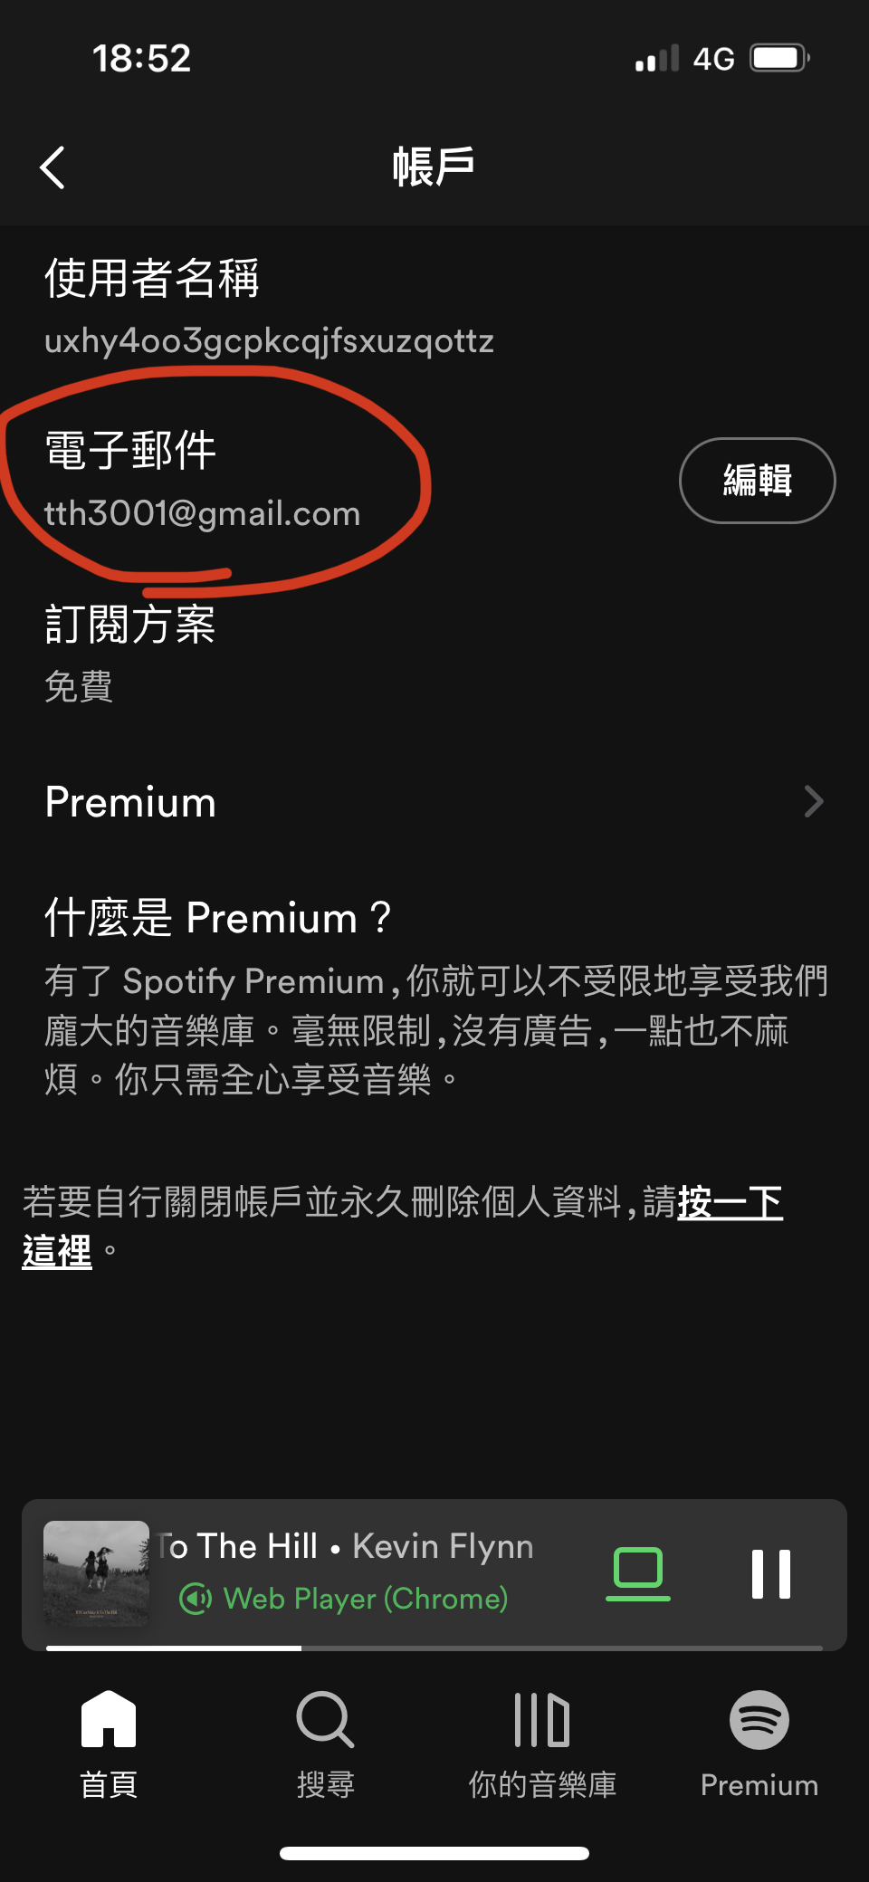
請登入自己的Spotify帳號和密碼
請直接輸入在Spotify綁定的信箱
不要用FB/Apple和Google帳戶登入

Slide 8

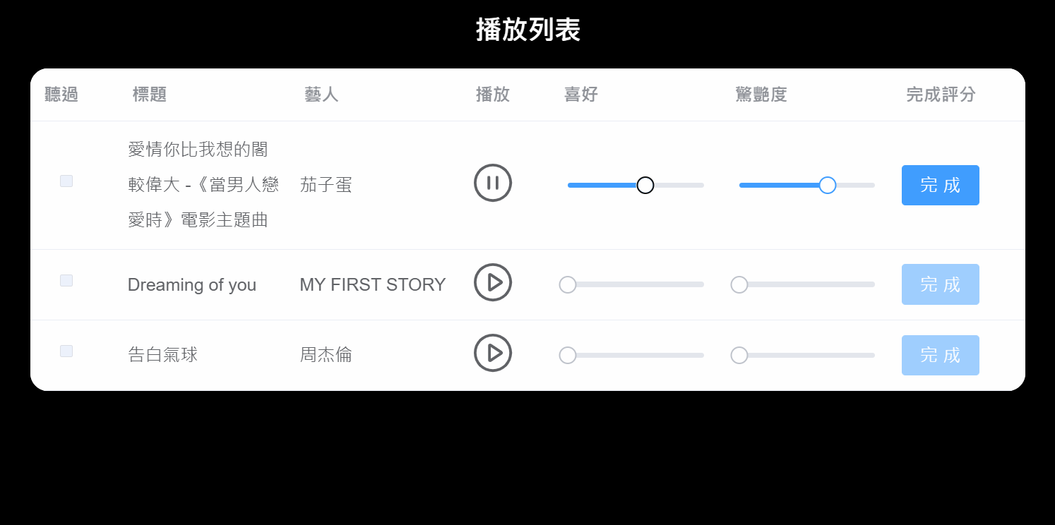



《模擬練習》
請在聆聽歌曲時，將音量調整至最舒適的大小，並"依照歌曲順序"聽歌。
請在每聽完一首30秒的歌曲後，練習用評分滑桿為“喜好”和“新穎性”評分 (0-10分) 。
若該歌曲是以前就聽過的，則在“聽過”的欄位打勾，隨後在“完成評分”的欄位按下"完成" 。
待三首聽完，請按下"開始正式測驗" 。
*新穎性: 越難在自己的日常生活中搜尋到,新穎性越高。
EX:如果不是因為這個管道,很難搜尋到您較不熟悉的風格/歌手。
曲風/歌手 | 發掘管道 | 新穎性
不熟悉 | 可替代性低 | 高
熟悉 | 可替代性高 | 低
*可替代性低的舉例:
大概只有你現在聽的Spotify工具才能找到這首歌
在其他地方發掘到的可能性很低。

Slide 9
《第一階段的歌單》
請想像您現在正使用自己的Spotify帳戶，聆聽系統所提供的推薦歌單，您需要在欣賞歌曲後，為每一首個別歌曲評分(0-10分) ，並且想像你現在在找尋自己“喜歡”的歌曲，並將它們收藏至自己的自建歌單當中。
本次在實驗中的操作皆不會影響您的Spotify
(可收藏歌曲數量：沒有上限 )

Slide 10
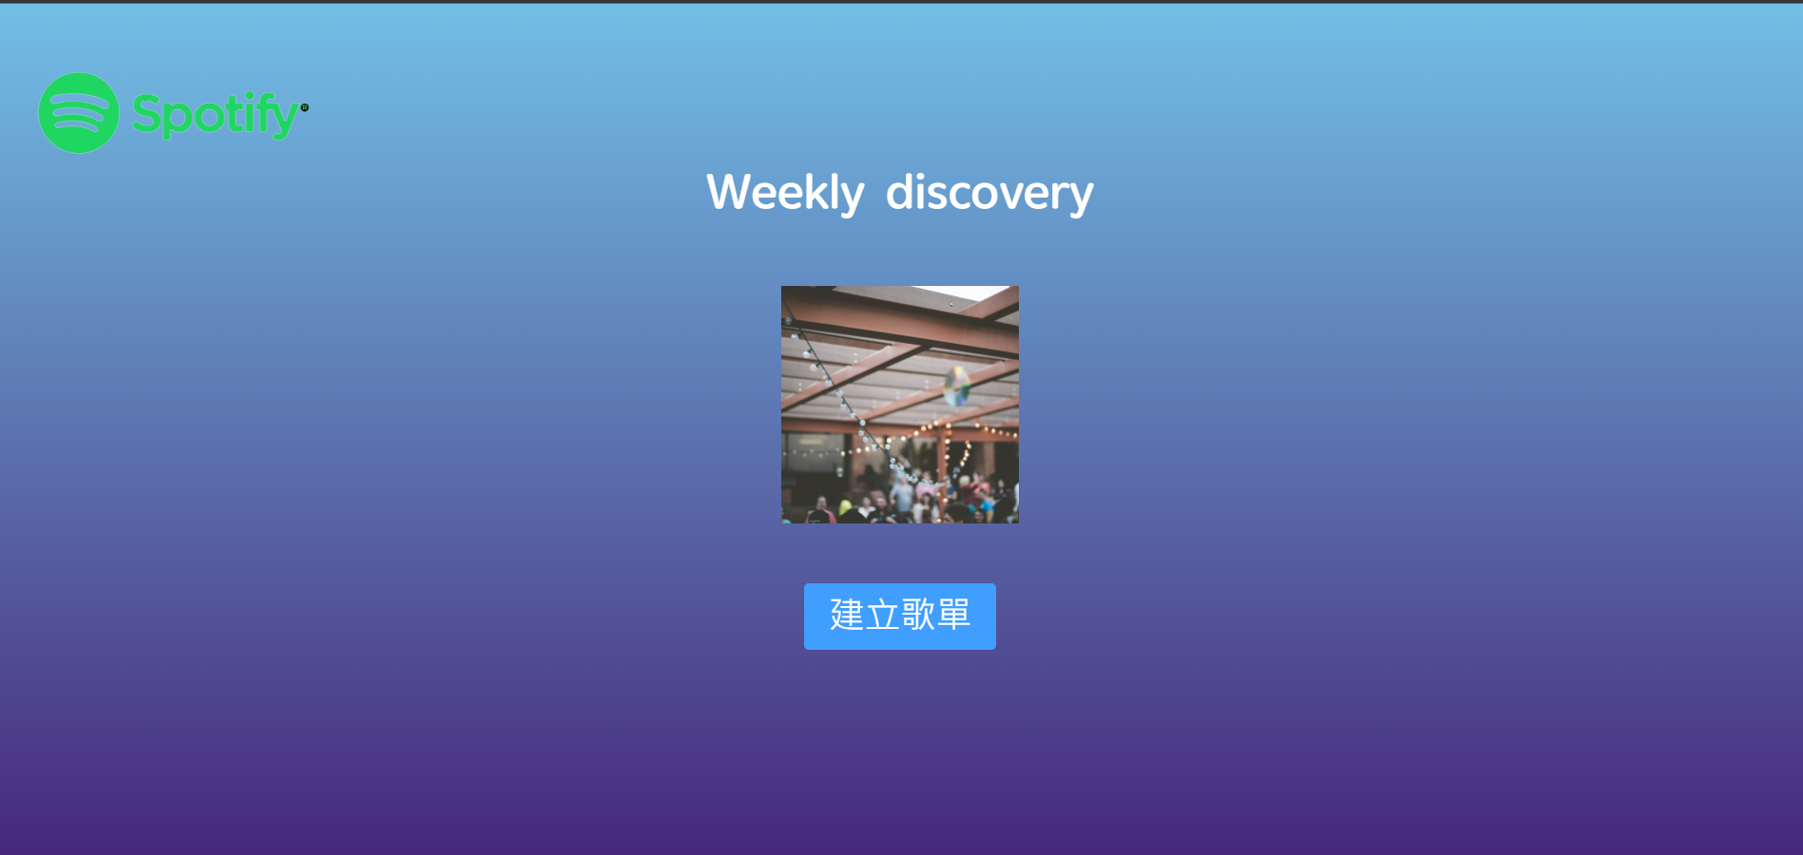

請按下送出

Slide 11
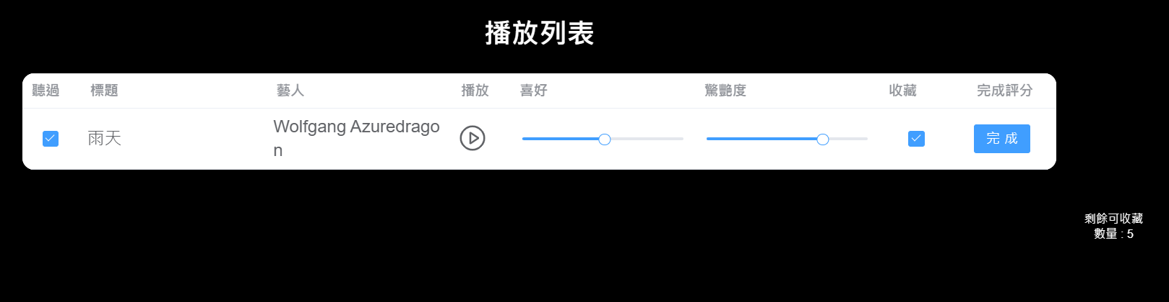

第一階段一共會出現20首歌，歌曲將一首一首呈現 。
請逐一按下播放鍵，並在聆聽完每首歌曲後為“喜好”和“新穎性”評分(0-10分) 。
若該歌曲是以前就聽過的，則在"聽過"的欄位打勾。
接著決定是否要將這首喜歡的歌曲收藏至自己的自建歌單當中。若要收藏的話請在“收藏”欄位打勾，隨後在“完成評分”的欄位按下“完成” 。
過程中如果有評分錯誤或按錯，請繼續實驗。直到將20首聽完後，按下最下面的"送出" 。
*加入歌曲數量沒有上限 ；每收藏一首 ，右下角“已收藏歌曲數量”會隨之增加。
是否要加入歌單

Slide 12
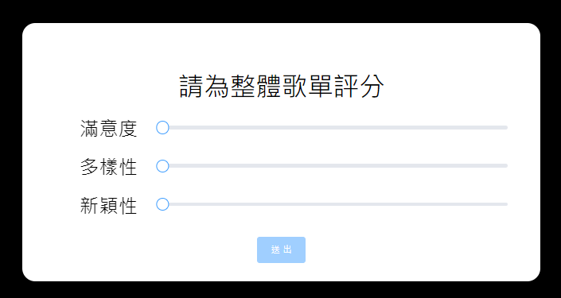
請對歌單的整體滿意度/多樣性/新穎性評分(0-10分) ，最後按下"送出" ，
送出評分後請告知研究者，將進行第二階段的說明。
*多樣性定義: 您認為此歌單的歌曲類型是否多元。
*新穎性定義: 越難在自己的日常生活中搜尋到,新穎性越高。
EX:如果不是因為這個管道,很難搜尋到您較不熟悉的風格/歌手。
曲風/歌手 | 發掘管道 | 新穎性
不熟悉 | 可替代性低 | 高
熟悉 | 可替代性高 | 低
*可替代性低的舉例:
大概只有你現在聽的Spotify工具才能找到這首歌
在其他地方發掘到的可能性很低。
Notes:
她評分完後請他告知研究者

Slide 13
請告知研究者，待確認後即開始聆聽第二階段的歌單!

Slide 14
《第二階段的歌單》
現在請藉由Spotify系統所提供的標籤(tags)發掘您所喜歡的歌曲。
您需要在欣賞歌曲後，為每一首個別歌曲評分(0-10分) ，並且想像你現在在找尋自己“喜歡”的歌曲，並將它們收藏至自己的自建歌單當中。
本次在實驗中的操作皆不會影響您的Spotify
( 可收藏歌曲數量：沒有上限 )

Slide 15
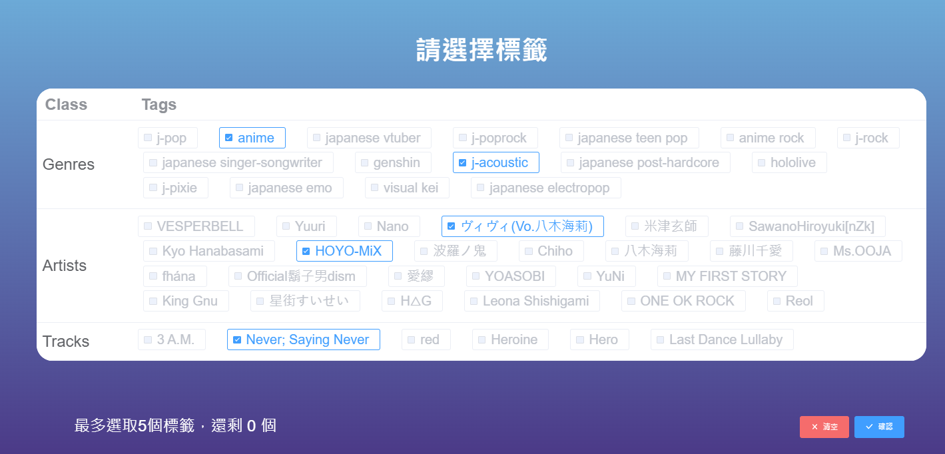



請選3-5個標籤(Genres、Artists、Tracks至少各選一個)
選完後按下"確認" 。
0

Slide 16
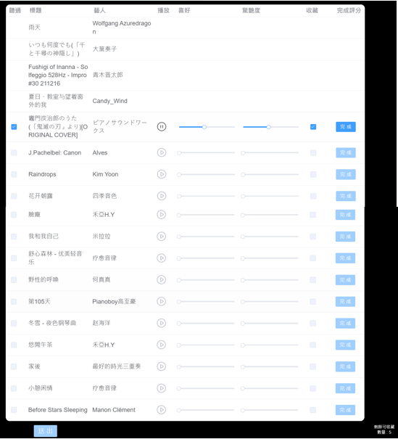

第二階段一共會出現20首歌，歌曲將以完整的歌單呈現。
請逐一按下播放鍵，並在聆聽完每首歌曲後為“喜好”和“新穎性”評分(0-10分) 。
若該歌曲是以前就聽過的，則在"聽過"的欄位打勾。
接著決定是否要將這首喜歡的歌曲收藏至自己的自建歌單當中。若要收藏的話請在“收藏”欄位打勾，隨後在“完成評分”的欄位按下“完成” 。
*加入歌曲數量沒有上限 ；每收藏一首 ，右下角“已收藏歌曲數量”會隨之增加。
5. 直到將20首聽完後，按下最下面的"送出" 。
是否要收藏至歌單
已評分過的欄位會消失

Slide 17
請給出對歌單的整體滿意度/多樣性/新穎性評分(0-10分) ，最後按下"送出" ，
送出評分後請告知研究者，待確認後實驗就完成囉!
*多樣性定義: 您認為此歌單的歌曲類型是否多元。
*新穎性定義: 越難在自己的日常生活中搜尋到,新穎性越高。
EX:如果不是因為這個管道,很難搜尋到您較不熟悉的風格/歌手。
曲風/歌手 | 發掘管道 | 新穎性
不熟悉 | 可替代性低 | 高
熟悉 | 可替代性高 | 低
*可替代性低的舉例:
大概只有你現在聽的Spotify工具才能找到這首歌
在其他地方發掘到的可能性很低。
Notes:
她評分完後請他告知研究者

Slide 18
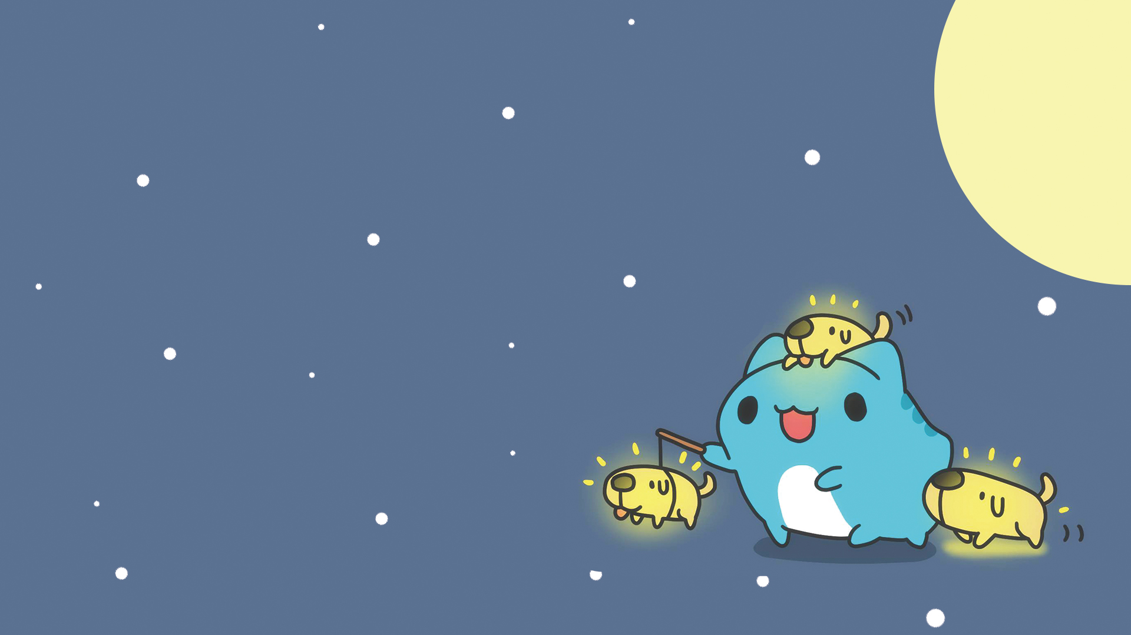

當看到此畫面時，請告知研究者
待填寫完第二次實驗時段後，本次實驗即完畢!
再次謝謝您的參與~

